Slide 1



PROGRAMOZÁSI TECHNOLÓGIÁK
5. óra – TERVEZÉSI ALAPELVEK
2024.04.08
Szalai Patrik
szalai.patrik@uni-milton.hu

Slide 2
PROGRAMOZÁSI TECHNOLÓGIÁK
5. óra – Tervezési Alapelvek
TÉMAKÖRÖK:
Risk management
Tervezési Alapelvek
Feladatok
Common Criteria
OOP
Egységbezárás
Öröklődés
Többalakúság
Alkalmazott OOP
Automatikus szemétgyűjtés
Lokális-globális változó mező
Osztály helyettesítés
Csatoltság csökkentése
Tervezési Alapelvek
GOF1
GOF2
Principles
Kockázatelemzés
Táblázatok kitöltése
OOP
Encapsulation
Inheritance
Polymorphism
GOF
GOF1
GOF2
Strategy minta és GOF1
Beadás: Április 19

Slide 3

PROGRAMOZÁSI TECHNOLÓGIÁK
5. óra – Tervezési Alapelvek
KOCKÁZATELEMZÉS - CC
Common Criteria
Common Criteria for Information Technology Security Evaluation
Informatikai rendszerek tesztelése, annak érdekében, hogy megbizonyosodjunk azok biztonságosságáról
Széles körűen elfogadott szabvány
Fogalmak
ÉT – Értékelés Tárgya / TOE – Target of Evaluation
VP – Védelmi Profil / PP – Protection Profile
BRT – Biztonsági Rendszerterv / ST – Security Target
BFK – Biztonsági Funkcionális Követelmények / SFR – Security Functional Requirements
GBK – Garanciális Biztonsági Követelmények / SAR – Security Assurance Requirements
ÉGSZ – Értékelési Garancia Szint / EAL – Evaluation Assurance Level
ÉGSZ Szintek
ÉGSZ 1 - 7 definiálása

Slide 4
PROGRAMOZÁSI TECHNOLÓGIÁK
5. óra – Tervezési Alapelvek
KOCKÁZATELEMZÉS - CC
ÉT – Értékelés Tárgya / TOE – Target of Evaluation
A szoftver vagy rendszer megjelölése, melyet vizsgálunk a CC segítségével.
A CC nem foglalkozik fizikai/környezeti kockázatokkal
VP – Védelmi Profil / PP – Protection Profile
Egy dokumentum
Felhasználói csoportok alakítják ki
Biztonsági követelmények gyűjteménye
Nem kötelező ez alapján elkészíteni a BRT-t, de hasznos útmutatás
BRT – Biztonsági Rendszerterv / ST – Security Target
Létrejöhet VP-k alapján
BFK-kat sorol fel, melyek az ÉT teszt tárgyát képezik majd
Nem kötött tartalmú, általában publikusan elérhető (hogy lássa a végfelhasználó, milyen BFK-k esetén tanúsított a szoftver)
BFK – Biztonsági Funkcionális Követelmények / SFR – Security Functional Requirements
Általánosan megfogalmazott biztonságra vonatkozó FUNKCIONÁLIS követelmények
A CC számos ajánlást és azok közötti összefüggést is listáz, de ezek nem kötelező jellegűek

Slide 5
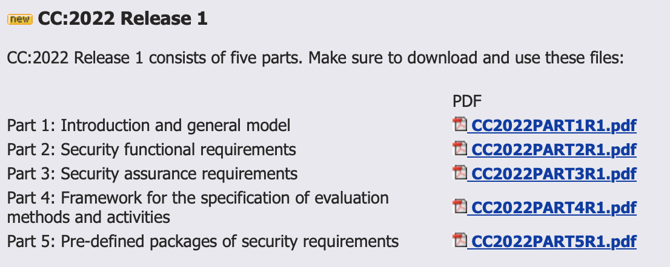
PROGRAMOZÁSI TECHNOLÓGIÁK
5. óra – Tervezési Alapelvek
KOCKÁZATELEMZÉS - CC
GBK – Garanciális Biztonsági Követelmények / SAR – Security Assurance Requirements
Fejlesztés és tesztelés során megvalósítandó követelmények
Ezek alapján tudja teljesíteni a BRT-ben felsorolt BFK-kat az ÉT
Számszerűen mérhető eredményeket követel meg
A CC sok BGK-t felsorol és csoportosít
ÉGSZ – Értékelési Garancia Szint / EAL – Evaluation Assurance Level
Az CC alkalmazásának eredményterméke, hogy az ÉT kap egy ÉGSZ szintet 1 – 7-ig
Sorban kell haladni a szintek között
Magas ÉGSZ nem jelenti azt, hogy a szoftver biztonságosabb, csak a BRT-ben leírtak megbízhatóbban lettek tesztelve!
+ jellel jelölik, ha teljesítette az adott ÉGSZ-t és magasabb szintekről is néhány GBK-t pl.: Windows XP ÉGSZ4+

Slide 6
PROGRAMOZÁSI TECHNOLÓGIÁK
5. óra – Tervezési Alapelvek
KOCKÁZATELEMZÉS - CC
GBK – Garanciális Biztonsági Követelmények / SAR – Security Assurance Requirements
Fejlesztés és tesztelés során megvalósítandó követelmények
Ezek alapján tudja teljesíteni a BRT-ben felsorolt BFK-kat az ÉT
Számszerűen mérhető eredményeket követel meg
A CC sok BGK-t felsorol és csoportosít
ÉGSZ – Értékelési Garancia Szint / EAL – Evaluation Assurance Level
Az CC alkalmazásának eredményterméke, hogy az ÉT kap egy ÉGSZ szintet 1 – 7-ig
Sorban kell haladni a szintek között
Magas ÉGSZ nem jelenti azt, hogy a szoftver biztonságosabb, csak a BRT-ben leírtak megbízhatóbban lettek tesztelve!
+ jellel jelölik, ha teljesítette az adott ÉGSZ-t és magasabb szintekről is néhány GBK-t pl.: Windows XP ÉGSZ4+
Vagy EAL Augmented

Slide 7
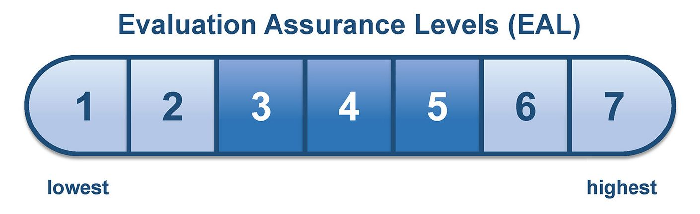
PROGRAMOZÁSI TECHNOLÓGIÁK
5. óra – Tervezési Alapelvek
KOCKÁZATELEMZÉS - CC
ÉGSZ – Értékelési Garancia Szint / EAL – Evaluation Assurance Level SZINTEK
ÉGSz1: Funkcionálisan tesztelt (EAL1: Functionally Tested)
ÉGSz2: Strukturálisan tesztelt (EAL2: Structurally Tested)
ÉGSz3: Módszeresen tesztelt és ellenőrzött (EAL3: Methodically Tested and Checked)
ÉGSz4: Módszeresen tervezett, tesztelt és áttekintett (EAL4: Methodically Designed, Tested, and Reviewed)
ÉGSz5: Félformálisan tervezett és tesztelt (EAL5: Semiformally Designed and Tested)
ÉGSz6: Félformálisan igazolt terv és tesztelt (EAL6: Semiformally Verified Design and Tested)
ÉGSz7: Formálisan igazolt terv és tesztelt (EAL7: Formally Verified Design and Tested)
Kérdés: Milyen hasonló minősítéseket ismerünk?
Notes:
Common Criteria: International standard for evaluating and certifying the security features of IT products.
ISO/IEC 27001: Standard for information security management systems.
ISO 9001: Standard for quality management systems.
ISO 14001: Standard for environmental management systems.
CE Marking: Indicates conformity with European standards.

Slide 8

PROGRAMOZÁSI TECHNOLÓGIÁK
5. óra – Tervezési Alapelvek
TERVEZÉSI ALAPELVEK
OOP
AOP

Slide 9
PROGRAMOZÁSI TECHNOLÓGIÁK
5. óra – Tervezési Alapelvek
TERVEZÉSI ALAPELVEK
OOP
AOP
Objektum Orientált Programozás
Legnépszerűbb
Legjobban támogatott
Leginkább kiforrott
Rugalmas forráskódot eredményez
„A program kódja állandóan változik”
Aspektus Orientált Programozás
Programozási Technológiák fejezetnél vesszük
OOP limitáció esetén alkalmazandó
Segít funkciókat egységbe zárni és a fő üzleti logikától függetlenül kezelni
„Separation of Concerns”

Slide 10
PROGRAMOZÁSI TECHNOLÓGIÁK
5. óra – Tervezési Alapelvek
ISMÉTLÉS
Szoftverkrízis
A programozási nyelvek válasza: Modulok és Moduláris programozás
Az osztály a Modul OOP esetén
Az Osztály
Első megközelítés:
A valóság egy darabkájának absztrakciója
Mérete granularitástól függ
Lehet teljesen technikai is, mely nem kapcsolódik a valósághoz
Második megközelítés:
Összetett, inhomogén adattípus
Sokban hasonlít a rekordhoz, ami szintén ilyen adattípus
Az adatokat és a rajtuk végrehajtott műveleteket egységbe zárjuk. Ezek az egységek az OSZTÁLYOK.
Modul
Forráskód kis része
Egy programozó képes átlátni
Fordítási alegység is
Külön állományban található
Osztály és Rekord
Egy osztály rugalmasabb és több képességgel rendelkezik
Adat és Viselkedés egységbezárása
Az osztály megváltoztatható
Az osztály tartalmazhat metódusokat
Notes:
”Inhomogeneous" refers to something that is not uniform or consistent in its composition, structure, or properties. It is the opposite of homogeneous, which means uniform or consistent throughout.

Slide 11
PROGRAMOZÁSI TECHNOLÓGIÁK
5. óra – Tervezési Alapelvek
AZ OSZTÁLY
Felépítése
Mezők – Adattagok
Metódusok – Adattagokon értelmezett műveletek
Példányok – Objektumok
Első értelmezésben: A világ összes lehetséges példányának absztrakciója
Másik értelmezésben: Példányosításkor konstruktorokból és viselkedésekből felépülő homogén adattípus
3 jellemzője van:
Felület (vagy Típus)
Viselkedés
Belső állapot
public class Kutya {
private String név; public Kutya(String név) { this.név = név; }
public String GetNév() { return név; }
}
Kutya kutya = new Kutya("Bobbikutya");

Slide 12
PROGRAMOZÁSI TECHNOLÓGIÁK
5. óra – Tervezési Alapelvek
OBJEKTUMOK
public class Kutya { // Az Osztály definiálja a példányosítást
private String név; // Paraméter, melyet átadunk a Konstruktornak public Kutya(String név) { this.név = név; } // Konstruktor
public String GetNév() { return név; } // Lekérdező Metódus
}
Kutya kutya = new Kutya("Bobbikutya"); // Létrehoz egy új kutya Objektumot Bobbikutya névvel
1. Kérdés: Mi a felülete a kutyának?
2. Kérdés: Mi a viselkedése a kutyának?
3. Kérdés: Mi a belső állapota a kutyának?

Slide 13
PROGRAMOZÁSI TECHNOLÓGIÁK
5. óra – Tervezési Alapelvek
OBJEKTUMOK
1. Kérdés: Mi a felülete a kutyának?
Habár nem klasszikus OOP értelemben vett Interface DE definiálja, hogy a kutyának van egy név értéke. Ezt implementáláskor alkalmazzuk, tehát elfogadjuk a „szerződést” ”implicit interface”-ként.
2. Kérdés: Mi a viselkedése a kutyának?
Nem írja le, hogy például a kutya „ugat” és ilyenkor ki kell írni azt, hogy „Vau vau” DE leírja, hogy milyen viselkedéssel lehet lekérdezni a Kutya objektum egységbezárt nevét.
3. Kérdés: Mi a belső állapota a kutyának?
Az új kutya belső állapota az lesz, hogy a neve Bobbikutya.
public class Kutya {
private String név;
}
public String GetNév() { return név; }
Kutya kutya = new Kutya("Bobbikutya");

Slide 14
PROGRAMOZÁSI TECHNOLÓGIÁK
5. óra – Tervezési Alapelvek
AZ OBJEKTUM
Kutya példa
Az objektum felülete megegyezik az Osztály felületével
A kutya objektum Kutya Típusú
Egy objektumnak több típusa is lehet
Az objektum viselkedését metódusainak implementációja adja
Megegyezik az osztály viselkedésével, példánya az Objektum
A viselkedés a program dinamikájában változhat! Ismétlés: Statikus és Futó forráskód
A belső állapot a pillanatnyi értéke
Az osztály metódusai megváltoztatják a mezők értékeit, mint állapotátmeneti operátorok
Ismétlés: Kezdő érték és Pillanatnyi érték
Interface
Csak felülete van
Absztrakt osztály
Felülete és részleges viselkedése van (vagy egyáltalán nincs, ha minden metódusa absztrakt)

Slide 15
PROGRAMOZÁSI TECHNOLÓGIÁK
5. óra – Tervezési Alapelvek
OOP ALAPELVEK
Egységbezárás
Többalakúság
Öröklődés
…

Slide 16
PROGRAMOZÁSI TECHNOLÓGIÁK
5. óra – Tervezési Alapelvek
OOP ALAPELVEK
Egységbezárás, mint OOP alapelv
Az objektum belső állapota legyen megváltoztathatatlan
Lehetőleg NE használjunk publikus mezőket
Lehetőleg ne adjunk vissza olyan referenciát, mely egy ilyen mezőre mutat
Védjük az objektum belső állapotát. Ezt hívjuk információ rejtésnek.
Egységbezárás, mint klasszikus fogalom
Az adattagokat és rajtuk végrehajtó metódusokat egységbe zárjuk
Encapsulation
Kérdés: Miért fontos az OOP szerinti egységbezárás?

Slide 17
PROGRAMOZÁSI TECHNOLÓGIÁK
5. óra – Tervezési Alapelvek
OOP ALAPELVEK
Egységbezárás – Példa
// Szolgáltatás példa
class Kutya {
private ArrayList<String> nevek = new ArrayList<>(); // Továbbra is private!
public ArrayList<String> getNevek() { return nevek; } // Visszaraktuk a hibát a példába!
public void addNev(String név) {
if (!név.equals("Adolf")) nevek.add(név);
// Vizsgálat: Nem lehet a kutya neve Adolf.
}
}
// Szolgáltatás példa program
main() {
Kutya k1 = new Kutya();
k1.getNevek().add("Adolf"); // Megszegi az egységbezárást, így kikerülheti a vizsgálatot.
k1.addNev("Adolf"); // Nem szegi meg, ezért működési logika szerint el lesz utasítva.
}
Hiába private a 'nevek’ ArrayList, a 'getNevek’ továbbra is vissza ad referencát rá!
Az egységbezárás betartása nélkül „lyukas” a vizsgálatunk, könnyen megkerülhető.

Slide 18
PROGRAMOZÁSI TECHNOLÓGIÁK
5. óra – Tervezési Alapelvek
OOP ALAPELVEK
Öröklődés
A kód újrahasznosítás egy formája
A gyermek osztály az ős minden nem privát mezőjét és metódusát örökölni fogja. Avagy a felületét és megvalósítását.
Az absztrakt metódusokat felülírhatjuk
Kényelmes, de veszélyes...
Inheritance
Kérdés: Milyen veszélynek a forrása?
Kérdés: Mit javasolt alkalmazni helyette a GOF2 szerint?
Notes:
1, Implementációs függőség
2, Objektum-összetételt

Slide 19
PROGRAMOZÁSI TECHNOLÓGIÁK
5. óra – Tervezési Alapelvek
OOP ALAPELVEK
Öröklődés
// Java-ban a Példa 3 - Öröklődés
class Allat extends Object{} // Nem kell kiírni, mert automatikus!
class Gerinces extends Allat{}
class Macska extends Gerinces{}
class HaziMacska extends Macska{}
HaziMacska h1 = new HaziMacska();
A h1-típusai:
Object
Allat
Gerinces
Macska
HaziMacska

Slide 20
PROGRAMOZÁSI TECHNOLÓGIÁK
5. óra – Tervezési Alapelvek
OOP ALAPELVEK
Többalakúság
Az öröklődés következménye
Egy objektumnak több típusa is lehet
Egy objektum több típusként, azaz alakban is felhasználható
Polymorphism
Kérdés: Milyen ajánlás van a többalakúság alkalmazására?
Notes:
GOF 1: Mindig a legősibbet (legabsztraktabbat), aminek a metódusai még jók!

Slide 21
PROGRAMOZÁSI TECHNOLÓGIÁK
1. óra - Bevezetés
OOP ALAPELVEK
Többalakúság
// C# Példa 3 - Többalakúság
class Allat{}
class Gerinces:Allat{}
class Macska:Gerinces{}
class HaziMacska:Macska{}
HaziMacska h1 = new HaziMacska(); Macska m1 = new HaziMacska();
Létrehozhatok Házimacskát, mint Macska, vagy akár Gerinces

Slide 22
PROGRAMOZÁSI TECHNOLÓGIÁK
5. óra – Tervezési Alapelvek
ALKALMAZOTT OOP

Slide 23
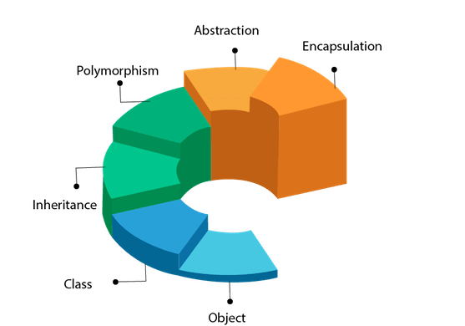
PROGRAMOZÁSI TECHNOLÓGIÁK
5. óra – Tervezési Alapelvek
ALKALMAZOTT OOP
Az OOP nagyon hasznos eszközöket ad, de ismerjük is mire lehet használni őket!
Automatikus szemétgyűjtés
Lokális-globális változó mező
Osztály behelyettesítés többalakúsággal
Csatoltság csökkentése objektum-összetétellel

Slide 24
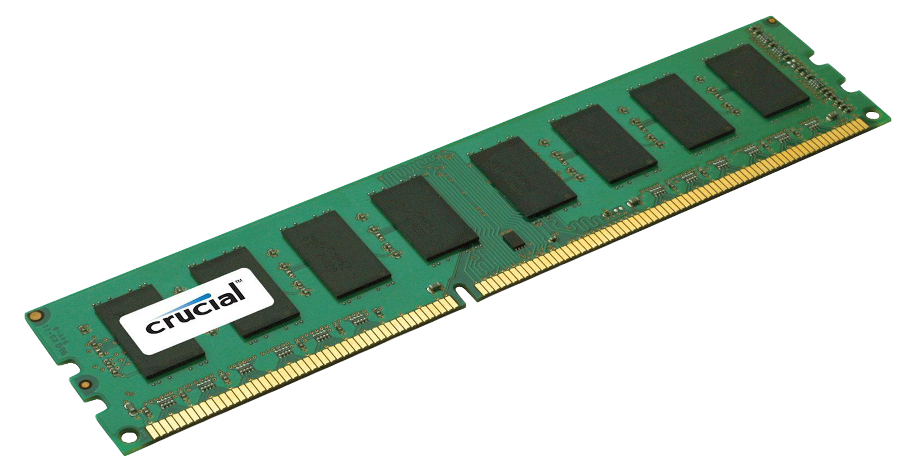
PROGRAMOZÁSI TECHNOLÓGIÁK
5. óra – Tervezési Alapelvek
AUTOMATIKUS SZEMÉTGYŰJTÉS – GARBAGE COLLECTION
Nem csak OOP nyelvekre jellemző
A Memória problémája
Minden új utasítás memóriát foglal, fel kell szabadítani azt, ami már nem használt
Az OOP alkalmazása leveszi ennek a terhét a programozóról
Futás közben történik
Identification A szemétgyűjtő feltérképezi azokat az objektumokat, melyekre már egy változó vagy adat struktúra sem hivatkozik – Ezt támogatja az egységbezárás - Unreferenced Object
Reclamation A szemétgyűjtő ezeket az objektumokat üríti a memóriából, melyet az általuk használt memória „újrahasználható” megjelölésével tesz – C# és Java automatikusan támogatja - Deallocate
(Nem mindig) Compaction Bizonyos szemétgyűjtő algoritmusok használják, a memória átrendezésével csökkentik a töredezettséget és az optimalizálva a Memóriahasználatot

Slide 25
PROGRAMOZÁSI TECHNOLÓGIÁK
5. óra – Tervezési Alapelvek
MEZŐ, MINT LOKÁLIS-GLOBÁLIS VÁLTOZÓ
Globális változó
Gyorsabb és kisebb kód fejlesztés
Mellékhatás – Amikor egy alprogram megváltoztatja a környezetét
A mellékhatás nehezen visszakövethető hibákat eredményez
Mező
Osztályon belül globális
Kívülről elérhetetlen
Tudunk vele mellékhatást előidézni, de az az osztályon belül lokális
Mellékhatásokból eredő hibák könnyen visszakövethetők
Az egységbezárás miatt sem javasolt teljesen globális változók használata
public class Pelda {
private int globalMezo; // Globális minden osztályban metódus számára (PRIVÁT!)
public Pelda() {
globalMezo = 10; // Konstruktor, ami megadja a kezdő értékét (PUBLIKUS)
}
public void lokalisMezoMetodus() {
int lokalMezo = 20; // Lokális mező, mely csak erre a metódusra érvényes
System.out.println("Local field value: " + lokalMezo);
System.out.println("Global field value: " + globalMezo); // Elérjük a Globális mezőt is
}
}
Notes:
Mellékhatás:
• globális változóba ír,
• kimenetre (képernyőre / nyomtatóra / kimeneti portra) ír,
• fájlba ír.

Slide 26
PROGRAMOZÁSI TECHNOLÓGIÁK
5. óra – Tervezési Alapelvek
CSATOLTSÁG CSÖKKENTÉSE OBJEKTUM-ÖSSZETÉTELLEL
Csatoltság (Coupling)
Egy osztály, vagy más modul
Milyen mértékben alapszik a többi osztályon
Csatoltság mértéke fordítottan arányos a Kohézióval
Larry Constantine
OOP-ben a csatoltság annak mértéke, hogy milyen erős kapcsolatban áll egy osztály a többi osztállyal. A csatolás mértéke két osztály, mondjuk A és B között növekszik, ha:
A-nak van B típusú mezője.
A meghívja B valamelyik metódusát.
A-nak van olyan metódusa, amelynek visszatérési típusa B.
A B-nek leszármazottja, vagy implementálja B-t.
Csatoltság szintjei:
Erősen csatolt
Gyengén csatolt
Réteg
Az Erős csatoltság erős függőséget is jelent!
Notes:
• Függőség a hardver és szoftver környezettől: Ha a programunk függ egy adott hardvertől vagy
szoftvertől (leggyakrabban operációs rendszertől), akkor ez azt jelenti, hogy ezek speciális
tulajdonságait kihasználjuk és így a programunk nem vagy csak nehezen portolható át egy
másik környezetbe. Ennek egyik nagyszerű megoldása a virtuális gép használata. A
forráskódunkat egy virtuális gép utasításaira fordítjuk le. Ha egy adott operációs rendszer
felett egy adott hardveren fut a virtuális gép, akkor a mi programunk is futni fog.
• Implementációs függőség: Egy osztály függ egy másik implementációjától, azaz ha az egyik
osztály megváltoztatása esetén meg kell változtatni a másik osztályt is, akkor implementációs
függőségről beszélünk. Ez is egyfajta környezeti függés, egy osztály függ a környezetében lévő
egy vagy több másik osztálytól, de itt a környezete a program forráskódja. Ha csak a másik
osztály felületétől függünk, azaz teljesen mindegy, hogy hogyan implementáltuk a másik
osztály metódusait, csak azok helyes eredményt adjanak, akkor nem beszélünk
implementációs függőségről. Ezzel a függőséggel még részletesen fogunk foglalkozni.
• Algoritmikus függőség: Akkor beszélünk algoritmikus függőségről, ha nehézkes az
algoritmusok finomhangolása. Gyakran előfordul, hogy a program egy-egy részét gyorsabbá
kell tenni, mondjuk buborékos rendezés helyett gyors rendezést kell alkalmazni. Például ha a
rendezés közben szemléltetjük a rendezés folyamatát, akkor nehéz lesz áttérni egyik
rendezésről a másikra.

Slide 27
PROGRAMOZÁSI TECHNOLÓGIÁK
5. óra – Tervezési Alapelvek
ISMÉTLÉS GOF 2
GOF2: Favour object composition over inheritance.
Használjunk objektum összetételt öröklődés helyett, ahol csak lehet.
// Öröklődéssel
class Gerinces { public String fut() { return "fut"; }
}
class Kutya extends Gerinces {
public String gyorsanFut() {
return "gyorsan" + fut();
}
}
main () {
Kutya k1 = new Kutya();
String s = k1.gyorsanFut(); } // s = "gyorsanfut 1"
// Objektum-összetétellel
class Gerinces {
public String fut() { return "fut"; }
}
class Kutya {
Gerinces g = new Gerinces();
public String gyorsanFut() {
return "gyorsan" + g.fut();
}
}
main () {
Kutya k1 = new Kutya();
String s = k1.gyorsanFut();
}
Egyszerűen használjuk a 'fut’ metódust, mert megörökölte
Hierarchikus, nem rugalmas!
Fordítási időben történik
Referencián keresztül használjuk a ‘fut’ metódust, mert meghívtuk
Rugalmas, használja, de nincs hierarchikus kapcsolat!
Futási időben történik
Notes:
Implementációs függőség!
Az objektum-összetétel nagyon rugalmas, hiszen az futási időben történik, szemben az öröklődéssel,
ami már fordítási időben ismert. Ugyanakkor az öröklődést sokkal egyszerűbb felfogni, megérteni és
elmagyarázni. Ezért objektum-összetételt, ami kisebb csatoltságot, kisebb implementációs függőséget
és rugalmasabb kódot biztosít, csak akkor használjunk, ha már sok programozói tapasztalattal bírunk.
Amikor objektum-összetételnél egy metódust úgy valósítok meg, hogy annak lényegi része csak az,
hogy az összetételt megvalósító referencián keresztül meghívom annak egy metódusát, akkor azt
mondjuk, hogy átdelegálom a felelősséget a beágyazott objektumnak.
Az objektum-összetételnél kérdés, hogy hogyan kapjuk meg az összetételben szereplő objektumot. A
fenti példában saját példányt készítettünk. Ezzel a kérdéssel részletesen foglalkozunk a
felelősséginjektálás témakörén belül.
A későbbiekben látni fogjuk, hogy habár az öröklődést mindig ki lehet váltani objektum-összetétellel,
nem mindig ez a célravezető, hiszen öröklődés nélkül nincs többalakúság. Többalakúság nélkül pedig
nem lehet rugalmas kódot írni

Slide 28
PROGRAMOZÁSI TECHNOLÓGIÁK
5. óra – Tervezési Alapelvek
OO TERVEZÉSI ALAPELVEK
GOF1, GOF2
IS-A, HAS-A
OCP
LSP
Design by Contract
ISP
DIP
HP
Law of Demeter

Slide 29
PROGRAMOZÁSI TECHNOLÓGIÁK
5. óra – Tervezési Alapelvek
GOF 1
GOF1: Program to an Interface, not an Implementation
Megvalósításra programozni:
Ha egy osztály kódjában felhasználjuk egy másik osztály implementációját
Haszna: Gyors és rövid kódot eredményez általában
Veszélye: Ha megváltozik az egyik osztály, akkor a másik osztályt is meg kell változtatni
Azaz: Implementációs függőséget okoz!

Slide 30
PROGRAMOZÁSI TECHNOLÓGIÁK
5. óra – Tervezési Alapelvek
GOF 2
GOF2: Favour object composition over inheritance.
Használjunk objektum összetételt öröklődés helyett, ahol csak lehet. (Ahol kell többalakúság, ott nem lehet!)
// Öröklődéssel
class Gerinces { public String fut() { return "fut"; }
}
class Kutya extends Gerinces {
public String gyorsanFut() {
return "gyorsan" + fut();
}
}
main () {
Kutya k1 = new Kutya();
String s = k1.gyorsanFut(); } // s = "gyorsanfut 1"
// Objektum-összetétellel
class Gerinces {
public String fut() { return "fut"; }
}
class Kutya {
Gerinces g = new Gerinces();
public String gyorsanFut() {
return "gyorsan" + g.fut();
}
}
main () {
Kutya k1 = new Kutya();
String s = k1.gyorsanFut();
}
Egyszerűen használjuk a 'fut’ metódust, mert megörökölte
Hierarchikus, nem rugalmas!
Fordítási időben történik
Referencián keresztül használjuk a ‘fut’ metódust, mert meghívtuk
Rugalmas, használja, de nincs hierarchikus kapcsolat!
Futási időben történik

Slide 31
PROGRAMOZÁSI TECHNOLÓGIÁK
5. óra – Tervezési Alapelvek
IS-A és HAS-A
IS-A:
Öröklődés
HaziMacska IS-A Macska
A kutyának van gerince, mert kutya IS-A gerinces.
HAS-A:
Objektum-összetétel
Gitáros HAS-A Gitár – Aggregáció
Kutya HAS-A Kutyafül – Kompozíció
Kutya HAS-A gerinc.
// IS-A
class Kutya : Gerinces {
public void Fut() {
Console.Write("Gyorsan ");
LábVezérlés();
}
}
// HAS-A
class Kutya2 {
Gerinces gerinc;
public Kutya2(Gerinces gerinc) { this.gerinc = gerinc; }
public void Fut() {
Console.Write("Gyorsan ");
gerinc.LábVezérlés();
}
}
Csatoltság erőssége:
Öröklődés > Kompozíció > Aggregáció
Öröklődés > Objektum-összetétel

Slide 32
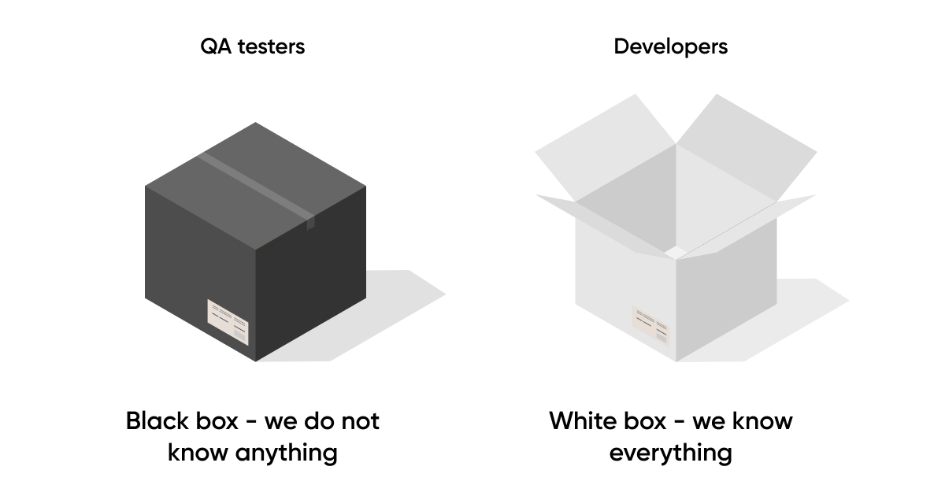
PROGRAMOZÁSI TECHNOLÓGIÁK
5. óra – Tervezési Alapelvek
ÁTLÁTSZÓ ÉS NEMÁTLÁTSZÓ ÚJRAHASZNOSÍTÁS
White-box reuse
Öröklődés
Örökölt metódusokat használunk és azokat ismerjük is.
Black-box reuse
Objektum-összetétel
Az összetételt megvalósító mezőn keresztül hívunk metódusokat, de azok forrásáról nincs információnk

Slide 33
PROGRAMOZÁSI TECHNOLÓGIÁK
5. óra – Tervezési Alapelvek
ÁTLÁTSZÓ ÉS NEMÁTLÁTSZÓ BECSOMAGOLÁS
Ha birtoklunk egy objektumot, hogy saját szolgáltatásaink felelősségét részben- vagy egészben átadjuk (delegáljuk) neki, akkor becsomagolásról is beszélünk.
Birtoklás: Egy osztály tartalmaz- vagy használ egy másik osztályt, birtokolja azt.
Becsomagolás: Csak feladatokat- vagy kéréseket továbbít a másik osztály felé, becsomagolja azt.

Slide 34
PROGRAMOZÁSI TECHNOLÓGIÁK
5. óra – Tervezési Alapelvek
ÁTLÁTSZÓ BECSOMAGOLÁS
A becsomagolt példány ugyanolyan felületű, mint a becsomagoló.
A becsomagolt objektum szolgáltatásai elérhetők a becsomagolón keresztül.
Megvalósításhoz kell egy IS-A és egy HAS-A kapcsolat.
IS-A – A karácsonyfa továbbra is karácsonyfa marad, akárhogy is díszítjük.
HAS-A – Dísszel becsomagoljuk a karácsonyfát.
class GömbDísz : KarácsonyFa // IS-A kapcsolat a KarácsonyFa osztállyal
{
KarácsonyFa kf; // HAS-A kapcsolat a KarácsonyFa osztállyal
public GömbDísz(KarácsonyFa kf) { this.kf = kf; }
public override string GetTípus()
{
return kf.GetTípus(); // Felelősség átadás
}
public void A() { kf.A(); } // Felelősség átadás általánosítva
public override string ToString()
{
return "Díszes " + kf.ToString();// Részleges felelősség átadás
}
}
Notes:
Ez a kód egy GömbDísz osztályt definiál, amely a KarácsonyFa osztályból származik. Minden sor magyarázata:
class GömbDísz : KarácsonyFa: Ez a sor definiálja az GömbDísz osztályt, és megadja, hogy ez az osztály származik a KarácsonyFa osztályból, így létrehozva egy IS-A kapcsolatot. Ez azt jelenti, hogy az GömbDísz osztály egy speciális típusú KarácsonyFa.
KarácsonyFa kf;: Ez a sor deklarál egy KarácsonyFa típusú változót, amely az GömbDísz osztály része lesz. Ez egy HAS-A kapcsolatot hoz létre, ami azt jelenti, hogy az GömbDísz osztály tartalmaz egy KarácsonyFa objektumot.
public GömbDísz(KarácsonyFa kf) { this.kf = kf; }: Ez a konstruktor definiálja az GömbDísz osztály létrehozásának módját. Fogad egy KarácsonyFa objektumot paraméterként, és beállítja az kf változót erre az objektumra.
public override string GetTípus() { return kf.GetTípus(); }: Ez a metódus felülírja a KarácsonyFa osztály GetTípus metódusát. Ez a metódus visszaadja az kf változó GetTípus metódusának eredményét, így az GömbDísz osztály átadja ezt a felelősséget a tartalmazott KarácsonyFa objektumnak.
public void A() { kf.A(); }: Ez a metódus átadja a KarácsonyFa osztályban található A metódus hívását. Ezzel a GömbDísz osztály általánosítva átadja a felelősséget a tartalmazott KarácsonyFa objektumnak.
public override string ToString() { return "Díszes " + kf.ToString(); }: Ez a metódus felülírja az object osztály ToString metódusát. Ez a metódus visszaad egy szöveges reprezentációt az GömbDísz objektumról, amely tartalmazza a kf objektum ToString metódusának eredményét, így részlegesen átadva a felelősséget a tartalmazott KarácsonyFa objektumnak.
Ez a kód tehát egy olyan osztályt definiál, amely egy KarácsonyFa objektumot tartalmaz, és néhány metódust és tulajdonságot átad annak, részben vagy teljesen delegálva a felelősséget a KarácsonyFa osztálynak.

Slide 35
PROGRAMOZÁSI TECHNOLÓGIÁK
5. óra – Tervezési Alapelvek
NEMÁTLÁTSZÓ BECSOMAGOLÁS
A becsomagolt példány nem ugyanolyan felületű, mint a becsomagoló.
A becsomagolt objektum szolgáltatásai rejtve maradnak, nem elérhetők kívülről.
Az elérhető szolgáltatások elvégzéséhez használhatók a becsomagolt objektum szolgáltatásai.
Csak egy HAS-A kapcsolat kell.
Csak HAS-A – A karácsonyfa már Díszes karácsonyfa lesz a végén.
class GömbDísz // Nincs IS-A kapcsolat a KarácsonyFa osztállyal
{
KarácsonyFa kf; // Csak HAS-A kapcsolat van
public GömbDísz(KarácsonyFa kf) { this.kf = kf; }
public string GetTípus() { return kf.GetTípus(); } // Felelősség átadás
public void A() { kf.B(); } // Felelősség átadás általánosítva
public override string ToString()
{
return "Díszes " + kf.ToString(); // Részleges felelősség átadás
}
}

Slide 36
PROGRAMOZÁSI TECHNOLÓGIÁK
5. óra – Tervezési Alapelvek
SINGLE RESPONSIBILITY PRINCIPLE
Egy felelősség - egy osztály alapelve
Minden osztálynak egyetlen felelősséget kell lefednie, de azt teljes egészében.
A class should have only one reason to change.
GOF1
Ha egy osztály nem fedi le teljesen a saját felelősségi körét, akkor kényszerülünk implementációra programozni.
AOP
Ha egy osztály több felelősségi kört is ellát, akkor sokkal jobban ki van téve a változtatásoknak.
Példa: HaziAllat tud: Enni, Aludni, Ugatni, Nyávogni Ha változik, hogy nem csak a Postást de a Futárt is megugatja, vagy változik a macskák viselkedése (esetleg bővül), akkor változnia kell a HaziAllat-nak is.
Szép elképzelés, hogy minden osztály csak egyetlen felelősséget lát el és azt teljesen lefedi, de gyakorlatban a naplózás, jogosultság ellenőrzés és hasonlók meggátolják ezt.
Erre ad megoldást az AOP – Aspektusokba emeli ki ezeket a felelősségeket, melyeket az osztályhoz kapcsolhatunk.

Slide 37
PROGRAMOZÁSI TECHNOLÓGIÁK
5. óra – Tervezési Alapelvek
OPEN-CLOSED PRINCIPLE
Nyitva-zárt alapelv
A program forráskódja legyen nyitott a bővítésre, de zárt a módosításra.
Classes should be open for extension, but closed for modification
Osztályhierarchia
Új alosztályt vagy metódust tudjak felvenni
Meglévőt ne írhassunk felül
Hibalehetőségek
A változás miatt az eddig működő ágak hibásak lesznek,
A változás miatt a vele implementációs függőségben lévő kódrészeket is változtatni kell,
A változás általában azt jelenti, hogy olyan esetet kezelek le, amit eddig nem, azaz bejön egy új if vagy else, esetleg egy switch, ami csökkenti a kód átláthatóságát, és egy idő után már senki se mer hozzányúlni.

Slide 38
PROGRAMOZÁSI TECHNOLÓGIÁK
5. óra – Tervezési Alapelvek
OPEN-CLOSED PRINCIPLE
C# szabály
Ne használjunk override kulcsszót, kivéve ha abstract vagy hook metódust írunk
Absztrakt metódus
Muszáj felülírni, mert nincs törzse
OCP összefüggés: Csak a törzzsel bővítjük a kódot, nem módosítunk
Hook
A metódusnak van törzse, de az teljesen üres
Felülírásuk nem kötelező
OCP összefüggés: Felülírás esetén szintén csak bővítjük a kódot, nem változtatunk a meglévő részeken

Slide 39
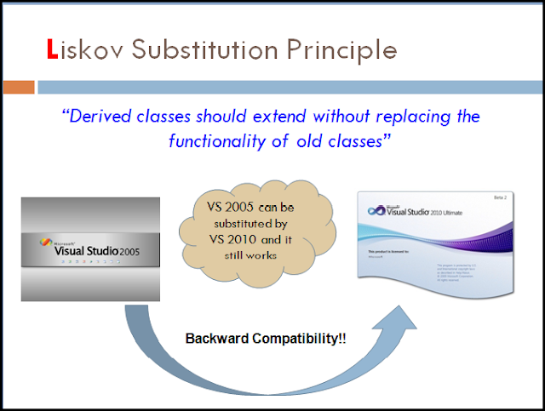
PROGRAMOZÁSI TECHNOLÓGIÁK
5. óra – Tervezési Alapelvek
LISKOV SUBSTITUTIONAL PRINCIPLE
Liskov-féle behelyettesítési alapelv
A program viselkedése nem változhat meg attól, hogy az ős osztály egy példánya helyett később valamely gyermek osztály példányát használom.
If for each object o1 of type S there is an object o2 of type T such that for all programs P defined in terms of T, the behavior of P is unchanged when o1 is substituted for o2 then S is a subtype of T
Példa:
A programom kutyák lábainak számát adja vissza
Ha korábban kutyát használtam, de már Vizslát, akkor is 4
OCP és LSP általában egymást erősítik!

Slide 40
PROGRAMOZÁSI TECHNOLÓGIÁK
5. óra – Tervezési Alapelvek
DESIGN BY CONTRACT
Szerződésalapú programozás
Típusai:
Előfeltétel, amely a bemenetre és mezőkre ad megkötést
Utófeltétel, amely a kimenetre és a mezőkre ad megkötést
Invariáns, amely csak a mezőkre ad megkötést
Előfeltétel:
A metódus előfeltétele írja le, hogy milyen bementre működik helyesen a metódus. Az előfeltétel általában a metódus paraméterei és az osztály mezői segítségével írja le ezt a feltételt.
Például az Osztás(int osztandó, int osztó) metódus előfeltétele, hogy az osztó ne legyen nulla.
Utófeltétel:
A metódus utófeltétele írja le, hogy milyen feltételnek felel meg a visszaadott érték, illetve milyen állapotátmenet történt, azaz az osztály mezői hogyan változnak a metódushívás hatására.
Például a Maximum(int X, int Y) utófeltétele, hogy a visszatérési érték X, ha X>Y, egyébként Y.
Invariáns:
Az osztályinvariáns az osztály lehetséges állapotait írja le, azaz az osztály mezőire ad feltételt. Az invariánsnak minden metódushívás előtt és után igaznak kell lennie.

Slide 41
PROGRAMOZÁSI TECHNOLÓGIÁK
5. óra – Tervezési Alapelvek
DESIGN BY CONTRACT
Szerződésalapú programozás
Altípusok definíciója
Az ős mezői felett az altípus invariánsa nem gyengébb, mint az ősé,
Az altípusban az előfeltételek nem erősebbek, mint az ősben,
Az altípusban az utófeltételek nem gyengébbek, mint az ősben,
Az altípus betartja ősének történeti megszorítást (history constraint).
Az ős mezői felett a belső állapotok halmaza kisebb vagy egyenlő az altípusban, mint az ősben,
Minden metódus értelmezési tartománya nagyobb vagy egyenlő az altípusban, mint az ősben,
Minden metódusra a metódus hívása előtti lehetséges belső állapotok halmaza nagyobb vagy egyenlő az altípusban, mint az ősben,
Minden metódus értékkészlete kisebb vagy egyenlő az altípusban, mint az ősben,
Minden metódusra a metódus hívása utáni lehetséges belső állapotok halmaza kisebb vagy egyenlő az altípusban, mint az ősben,
Az ős mezői felett a lehetséges állapotátmenetek halmaza kisebb vagy egyenlő az altípusban, mint az ősben.

Slide 42
PROGRAMOZÁSI TECHNOLÓGIÁK
5. óra – Tervezési Alapelvek
INTERFACE SEGREGATION PRINCIPLE
Interfésszegregációs-alapelv
Egy sok szolgáltatást nyújtó osztály fölé el kell helyezni interfészeket, hogy minden kliens, amely használja az osztály szolgáltatásait, csak azokat a metódusokat lássa, melyeket ténylegesen használ.
No client should be forced to depend on methods it does not use
Segít a függőség visszaszorításában
Segít a kövér osztályok kiszorításában (Az SRP ki is zárja!)

Slide 43
PROGRAMOZÁSI TECHNOLÓGIÁK
5. óra – Tervezési Alapelvek
DEPENDENCY INVERSION PRINCIPLE
Függőség megfordításának alapelve
A magas szintű komponensek ne függjenek alacsony szintű implementációs részeket kidolgozó osztályoktól, hanem épp fordítva.
Magas absztrakciós szinteken álló komponensektől függjenek az alacsony absztrakciós szinten állók.
High-level modules should not depend on low-level modules. Both should depend on abstractions.
Library – Alacsony szintű, sokszor újrafelhasznált komponensek
Rendszer logikáját leíró magas szintű komponensek újrahasznosítását segíti a DIP.
Példa:
public void Copy() { while( (char c = Console.ReadKey()) != EOF) Printer.printChar(c); }
Notes:
A másik lehetőség, hogy a forrás és a cél
referenciáját kívülről adja meg a hívó felelősség injektálásával (angolul: dependency injection).

Slide 44
PROGRAMOZÁSI TECHNOLÓGIÁK
5. óra – Tervezési Alapelvek
DEPENDENCY INVERSION PRINCIPLE
Függőség megfordításának alapelve
public void Copy() { while( (char c = Console.ReadKey()) != EOF) Printer.printChar(c); }
A példánkban egy nyomtatószervernél a Copy metódus függ a Console.ReadKey és a Printer.printChar metódustól.
A Copy magát a főlogikát írja le, forrásból a célba másolunk a file vége jelig.
Ezt sok helyen újra felhasználhatjuk, hiszen a forrás és a cél is változtatható.
A fenti kód újra hasznosításához jelenleg 2 opcióm van:
If-else szerkezettel megállapítom, hogy melyik forrás és cél lesz az éppen szükséges páros. Ez nem túl szép és nem is túl effektív.
A forrás és a cél referenciáját egy hívó felelősség injektálásával kívülről emelem be. Így gyorsan és rugalmasan tudom újra felhasználathóvá tenni a Copy funkciót. Ezt hívják dependency injection-nek.

Slide 45
PROGRAMOZÁSI TECHNOLÓGIÁK
5. óra – Tervezési Alapelvek
DEPENDENCY INVERSION PRINCIPLE
Dependency Injection
Konstruktorral: Az osztály a konstruktorán keresztül kapja meg azokat a referenciákat, amiken keresztül a neki hasznos szolgáltatásokat meg tudja hívni. Ezt más néven objektum-összetételnek is nevezzük.
Szetter metódusokkal: Az osztály szetter metódusokon keresztül kapja meg a szükséges referenciákat. Általában akkor alkalmazzuk, ha opcionális működés megvalósításához kell objektum-összetételt alkalmaznunk.
Interfész megvalósításával: Ha a példányt a magas szintű komponens is elkészítheti, akkor elegendő megadni a példány interfészét, amit általában maga a magas szintű komponens valósít meg, de paraméterosztály paramétereként is jöhet.
Elnevezési konvenció, konfigurációs állomány, vagy annotáció alapján: Általában keretrendszerekre jellemző, csak tapasztalt programozóknak ajánlott, mert nyomkövetéssel nem lehet megtalálni, hogy honnan jön a példány.

Slide 46
PROGRAMOZÁSI TECHNOLÓGIÁK
5. óra – Tervezési Alapelvek
HOLLYWOOD PRINCIPLE
Ne hívj, majd mi hívunk!
Az alapelv lényege, hogy csökkentsük a feldolgozási időt.
Ezt úgy érjük el, hogy megszabjuk: Ne kérdezgessen az, aki az eseményre vár, majd az esemény értesíti a várakozókat.
Ilyen rendszerek például a „Watchdog” rendszerek, melyek időszakosan pingeléssel figyelnek egy távoli objektumot, hogy az él-e még.
High Availability esetében ha egy távoli rendszer megáll (pl. áramszünet/egyéb hiba esetén), akkor azt a Watchdog eseményként észleli és átirányítja a forgalmat más rendszerekre, valamint értesítést küld az illetékeseknek.
Alternatívája a Broadcasting, amikor a forrás sugározza az információt több fogadó felé, viszont a forrás nem feltétlenül ismeri a célt. Ez esetben előfordulhat, hogy az is megkapja az üzenetet, akinek nincs rá szüksége.
Mindkettőt akkor érdemes alkalmazni, ha objektumain több kapcsolatban vannak és több oldal is dinamikusan változik, fel- és le is lehet iratkozni.

Slide 47
PROGRAMOZÁSI TECHNOLÓGIÁK
5. óra – Tervezési Alapelvek
LAW OF DEMETER
A legkisebb tudás elve
Egy osztály csak a közvetlen ismerőseit hívhatja.
Avagy, csak annak a példánynak a metódusait hívhatjuk, akikre van közvetlen referenciánk.
Alkalmazásának köszönhetően a változások csak lokális hatásúak lesznek.
Példák:
A.getB() és A.getC() helyes az elv szerint, közvetlen referencián keresztül
A.getB().D() már nem közvetlen referencia, hanem a B() számára az, így A-nak közvetettként nem szabad hívnia.
B.getD() már helyes.

Slide 48

KÖSZÖNÖM A FIGYELMET!
5. óra – TERVEZÉSI ALAPELVEK
2024.04.08
Szalai Patrik
szalai.patrik@uni-milton.hu

